Slide 1

ПОВЕСТЬ В ИНТЕГРАЦИИ
МОДЕРНИЗМ–РЕАЛИЗМ
В РУССКОЙ И БЕЛОРУССКОЙ ПРОЗЕ ВТОРОЙ ПОЛОВИНЫ ХХ ВЕКА
Е. В. Крикливец
Витебский государственный университет имени П. М. Машерова

Slide 2

Повесть – это эпический жанр, для которого характерен индуктивный способ постижения действительности. Изображение частного опыта экстраполируется на всю совокупность подобных исторических, социальных, культурных явлений, оказываясь метонимией социального или нравственного мироустройства эпохи.

Slide 3
ЖАНРОВАЯ МОДЕЛЬ ПОВЕСТИ
Семантическая составляющая
Жанровое содержание – когнитивная ориентация жанра, способ познания и отражения определенных сторон действительности, иными словами – способ художественного миромоделирования. Повесть, конструируя «микромодель» мира, отражая «часть от целого», стремится к постижению действительности вообще (индуктивный способ познания). Воплощая систему «человек и мир» в отдельных проявлениях, допуская взаимодействие лирических и эпических мотивов, повесть посредством осмысления частных моментов выявляет и раскрывает общие социально-исторические и нравственно-этические закономерности (метонимическая сущность повести).
Субъектная организация – особенности нарратива. Отметим, что поэтика нарратива в большинстве случаев определяется индивидуальными задачами автора повести. Однако нам представляется, что повесть обладает большей, нежели другие крупные эпические формы, вариативностью в изображении эксплицитного нарратора (чаще – диегетического), в смене приемов внешней и внутренней фокализации.
Тип героя отражает концепцию личности, «идею человека», характерную для конкретной культурно-исторической эпохи. Каким бы ни был изображаемый в повести тип отношений человека с миром, через «индивидуальное» и «видовое» в характере прослеживаются общие нравственно-этические установки и ценности социума на определенном этапе его развития.
Пространственно-временная организация – «координаты» художественной модели мира. Хронотоп повести интегрирует время и локализует место действия: как правило, пространственно-временная организация повести связана с конкретным локусом и определенным отрезком времени, однако эти границы условны, поскольку и данный локус, и данный временной промежуток являются метонимией социально-исторической эпохи и ее хронотопа.

Slide 4
ЖАНРОВАЯ МОДЕЛЬ ПОВЕСТИ
Морфологическая составляющая
Коммуникативная стратегия – модель взаимодействия автора с читателем. Она обусловлена коммуникативной ситуацией (определенным этапом социального и культурного развития). Коммуникативная задача повести – в бытовом увидеть бытийное, осмыслить социальные процессы, избегая избыточной социальной заостренности, усилить аксиологическое звучание произведения путем сублимации психологического анализа одного или нескольких характеров, транслировать концепцию личности и ценностные ориентиры эпохи.
Сюжетно-композиционная организация обусловлена эстетическими и семантическими задачами произведения. Варианты сюжетно-композиционной организации повести многочисленны. В целом для повести характерны открытость и персонифицированность конфликта при наличии доминантной коллизии, которой обусловлена последовательность событий и тип сюжета.
Речевая организация – стилистическое единство произведения. Формируется взаимовлиянием художественного метода и индивидуально-авторских особенностей.

Slide 5
Жанровые разновидности повести,
актуальные для русского и белорусского литературного процесса второй половины ХХ века
Жанровые разновидности повести | Примеры
детективная повесть 1950–1990‑е годы (весь исследуемый период) | А. и Г. Вайнеры «Часы для мистера Келли», «Ощупью в полдень», «Двое среди людей»; Л. Словин «Задержать на рассвете»; Ю. Семенов «Петровка, 38»; А. Адамов «След лисицы», «Круги на воде», «Дело «пестрых»; В. Короткевич «Дзікае паляванне караля Стаха»; М. Адамчик «Забойства на Каляды»; М. Климкович «Сцэнар смерці»; Н. Чергинец сборник «Служба дни и ночи»; В. Правдин «Боль (Споведзь міліцыянера)» и др.
приключенческая повесть 1950–1990‑е годы (весь исследуемый период) | А. Рыбаков «Кортик», «Бронзовая птица»; А. Осипенко «Апошняя версія», «Пяцёрка адважных», М. Лужанин «Трое» и др.
фантастическая повесть 1960–1990‑е годы | В. Бабенко «Игоряша Золотая рыбка» «ТП»; В. Жилин «День свершений»; А. Измайлов «Слегач»; В. Шитик «Апошняя арбіта»; П. Мисько «Эрпіды на планеце Зямля»; В. Адамчик «Падарожжа на Буцафале»; В. Гигевич «Марсіянскае падарожжа» и др.
автобиографическая повесть * или повесть с автобиографической канвой, 1950–1990‑е годы (весь исследуемый период) | Я. Скрыган «Скажы адно слова», Я. Брыль «Муштук і папка», «Ніжнія Байдуны», «Золак, убачаны здалёк»; В. Козько «Високосный год»; А. Адамович «Vixi»; А. Жигулин «Черные камни»; С. Граховский трилогия «Зона маўчання» и др.
биографическая повесть 1950–1990‑е годы (весь исследуемый период) | Д. Гранин «Ярослав Домбровский», «Эта странная жизнь», «Выбор цели»; С. Граховский «Два лёсы – дзве трагедыі» и др.
социально-бытовая повесть 1950–1990‑е годы (весь исследуемый период) | А. Кулаковский «Нявестка», «Хлебарэз»; В. Домашевич «Німфа»; И. Пташников «Не па дарозе»; Р. Боровикова «Кватарантка»; М. Палей «Евгеша и Аннушка»; Л. Улицкая «Сонечка» и др.
производственная повесть 1950–1960‑е годы | В. Кожевников «Знакомьтесь, Балуев!», «День летящий»; В. Тендряков «Короткое замыкание»; В. Титов «Всем смертям назло»; С. Сартаков «Барбинские повести»; М. Колесников «Рудник Солнечный», «Атомоград», «Право выбора» и др.
идеологическая повесть 1950–1960‑е годы | М. Прилежаева «Удивительный год», «Три недели покоя»; М. Шагинян «Рождение сына», «Первая Всероссийская», «Четыре урока у Ленина», «Билет по истории»; Э. Казакевич «Синяя тетрадь»; И. Шамякин «Бронепоезд “Товарищ Ленин”» и др.
лирико-психологическая повесть 1950 – начало 1970‑х годов | В. Астафьев «Звездопад», «Последний поклон», «Пастух и пастушка»; Ю. Бондарев «Батальоны просят огня», «Последние залпы»; Г. Бакланов «Южнее главного удара», «Пядь земли», «Мертвые сраму не имут»; Б. Васильев «А зори здесь тихие»; К. Воробьев «Крик»; В. Солоухин «Владимирские проселки»; В. Быков «Жураўліны крык», «Трэцяя ракета», «Альпійская балада», «Здрада»; А. Василевич «Шляхі-дарогі»; А. Осипенко «Паплавы», «Абжыты кут»; И. Пташников «Чачык», «Не па дарозе»; И. Шамякин «Непаўторная вясна», «Начныя зарніцы», «Агонь і снег», «Пошукі сустрэчы», «Мост» и др.

Slide 6
нравственно-философская повесть 1970–1980‑е годы | Ф. Абрамов «Пелагея», «Алька»; В. Распутин «Последний срок», «Прощание с Матерой», «Пожар»; В. Быков «Дажыць да світання», «Пайсці і не вярнуцца», «Сотнікаў», «Сцюжа», «Воўчая зграя»; А. Жук «Халодная птушка»; В. Карамазов «Дзень Барыса і Глеба», «Бярозавыя венікі»; В. Козько «Цвіце на Палессі груша»; А. Кудравец «Раданіца», «Пахахуцікі»; Б. Саченко «Ваўчыца з Чортавай ямы» и др.
документально-публицистическая повесть * актуализируется в связи с постижением исторической правды, жанровая основа – социально-психологическая повесть конец 1960‑х – 1980‑е годы | С. Граховский «Рудабельская рэспубліка», «Гарачае лета»; Ю. Трифонов «Отблеск костра»; М. Кураев «Блокада»; А. Адамович «Хатынская аповесць», «Карнікі»; А. Адамович, Я. Брыль, В. Колесник «Я з вогненнай вёскі»
историческая повесть * получает распространение в белорусской прозе, жанровая основа – социально-психологическая повесть 1980–1990‑е годы | О. Ипатова «Заморам Хвалынскім», «Прадыслава», «Чорная княгіня»; В. Чаропка «Навь–Явь–Правь»; В. Орлов «Дзень, калі ўпала страла», «Час чумы», «Сны імператара» и др.
социально-психологическая повесть конец 1970‑х – 1990‑е годы | В стилевом поле реализма: В. Тендряков «Ночь после выпуска», «Хлеб для собаки», «Шестьдесят свечей», «Затмение», «Расплата»; Ю. Трифонов «Обмен», «Предварительные итоги», «Долгое прощание», «Другая жизнь», «Дом на набережной»; В. Маканин «Антилидер», «Человек свиты»; В. Быков «Пакахай мяне, салдацік»; А. Жук «Не забывай мяне»; А. Карпюк «Сучасны канфлікт»; А. Осипенко «Клетка для берасцянак», «Выканаўца»; И. Шамякин «Сатанінскі тур», «Пазденне», «Без пакаяння», «Выкармак», «Драма», «Аповесці Івана Андрэевіча», «Адна на падмостках», «Ахвяры» и др. В интеграции модернизм – реализм: А. Дмитриев «Воскобоев и Елизавета»; А. Кабаков «Бульварный роман»; С. Каледин «Смиренное кладбище»; М. Кураев «Ночной дозор», «Капитан Дикштейн»; В. Маканин «Предтеча», «Где сходилось небо с холмами»; Л. Петрушевская «Время ночь»; Ю. Поляков «Сто дней до приказа», «ЧП районного масштаба», «Работа над ошибками», «Апофегей»; А. Ветах «Барак № 6»; А. Козлов «Дзеці ночы»; В. Мудров «Гісторыя аднаго злачынства»; Ю. Станкевич «Рыфма» и др. В модернистском дискурсе: В. Катаев «Алмазный мой венец», «Трава забвения»; Ф. Горенштейн «Муха у капли чая», «Ступени»; В. Маканин «Голоса»; А. Синявский «Крошка Цорес»; Ю. Мамлеев «Вечный дом»; Д. Липскеров «Ожидание Саломеи», «Пальцы для Керолайн»; А. Федоренко «Гісторыя хваробы», «Вёска», «Нічые» и др.
повесть-антиутопия * преобладает в русской прозе 1970–1990‑е годы | А. Кабаков «Невозвращенец»; А. Курчаткин «Записки экстремиста»; В. Маканин «Лаз»; Л. Петрушевская «Новые Робинзоны»; В. Рыбаков «Первый день спасения»; А. Терц «Любимов»; А. Адамович «Последняя пастораль»; В. Гигевич «Карабель» и др.
повесть-притча * преобладает в белорусской прозе 1970–1990‑е годы | А. Боровский «Ахутавана», «Княжбор», «Пякельны рай»; В. Быков «Ваўчыная яма»; А. Ким «Поселок кентавров»; В. Козько «Выратуй і памілуй нас, чорны бусел», «Час збіраць косці», «І нікога, хто ўбачыць мой страх», «Прахожы»; А. Мосаренко «Лесавікі»; А. Наварич «Цкаванне вялікага звера» и др.

Slide 7
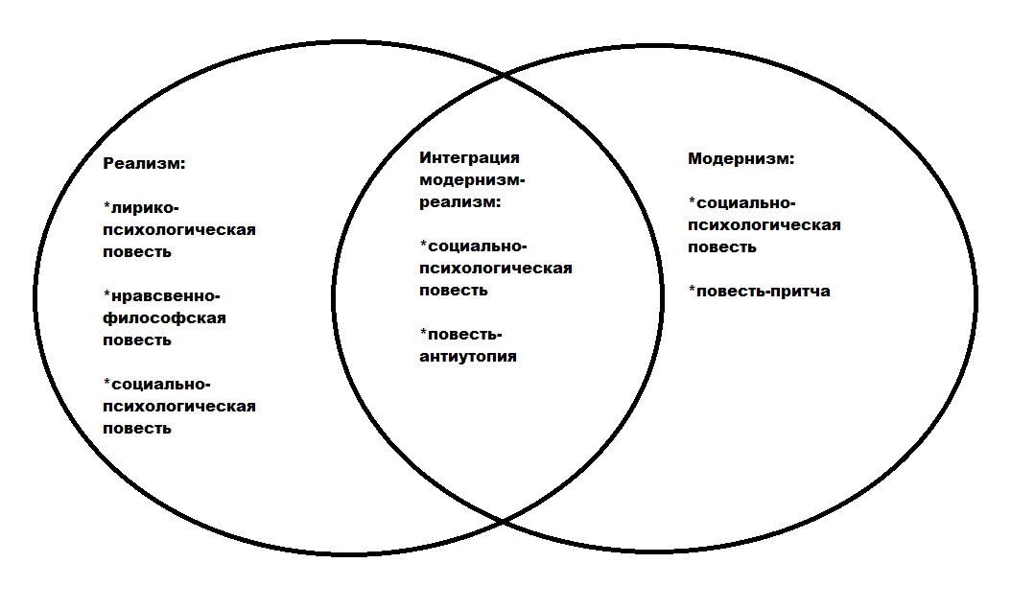

Slide 8
РЕАЛИСТИЧЕСКАЯ ПОВЕСТЬ В РУССКОЙ И БЕЛОРУССКОЙ ПРОЗЕ ВТОРОЙ ПОЛОВИНЫ ХХ ВЕКА
Жанровая разновидность повести | Семантический уровень | Морфологический уровень
Социально-психологическая повесть (конец 1970‑х – 1990‑е годы) | Жанровое содержание Необходимость формирования аксиологических ориентиров взамен утратившим значение идеологическим. Проблема выбора: противостоять социально-историческим обстоятельствам или приспосабливаться к ним, идя на компромисс с совестью. | Коммуникативная стратегия Поиск смысла жизни, постижение человеком человеческой сущности, осмысление философской проблематики бытия и смерти.
 | Субъектная организация Рефлективная субъективность, интерпретация автобиографического материала. Преобладание диегетического типа нарратора. | Сюжетно-композиционная организация Дает основу для взаимодействия жанровых структур, появления новых форм на «стыке» публицистики и художественной литературы.
 | Тип героя Исследуется психология «продукта эпохи» (герой-конформист, герой-приспособленец, антилидер, человек свиты, человек без моральных ориентиров). В контексте военной прозы – традиционно раскрываются образы невоенного человека на войне, «детей войны», солдата на «новой войне», выявляются генезис и психология фашизма. | Речевая организация Активизация аналитического, интеллектуального начала в прозе, полное возвращение к реалистической эстетике.
 | Пространственно-временная организация Конкретика локуса и временного отрезка, имеющая метонимическое значение.

Slide 9
ПОВЕСТЬ В ИНТЕГРАЦИИ МОДЕРНИЗМ – РЕАЛИЗМ В РУССКОЙ И БЕЛОРУССКОЙ ПРОЗЕ
ВТОРОЙ ПОЛОВИНЫ ХХ ВЕКА
Жанровая разновидность повести | Семантический уровень | Морфологический уровень
Социально-психологическая повесть (конец 1970‑х – 1990‑е годы) | Жанровое содержание Активное использование новых способов художественного миромоделирования – фантастических, гротескных, неомифологических. | Коммуникативная стратегия Отражение социальных проблем современности в аллегорическом ключе.
 | Субъектная организация Происходит последовательная замена автобиографического диегетического нарратора автодиегетическим; наблюдается увеличение пространственно-временной дистанции между повествующим и повествуемым «я», достигаемое посредством ретроспекции и помещения повествующего и повествуемого «я» в разные временные планы. | Сюжетно-композиционная организация Новые – иносказательные, метафорические – способы изображения социального конфликта.
 | Тип героя Появляются специфические варианты литературного типа «маленького человека»: герой-маргинал, «песчинка истории», обитатель социального «дна», трикстер, герой-исполнитель. | Речевая организация Стилевые изменения на «стыке» художественных систем: апелляция к традициям экзистенциальной и карнавальной литературы, актуализация сюрреалистической эстетики; синтез реалистического и фантастического, реалистического и мифологического.
 | Пространственно-временная организация Пространственно-временной континуум имеет вполне определенные границы, усиливается лишь его иносказательно значение.

Slide 10
ПОВЕСТЬ В ИНТЕГРАЦИИ МОДЕРНИЗМ – РЕАЛИЗМ В РУССКОЙ И БЕЛОРУССКОЙ ПРОЗЕ
ВТОРОЙ ПОЛОВИНЫ ХХ ВЕКА
Жанровая разновидность повести | Семантический уровень | Морфологический уровень
Повесть-антиутопия (преобладает в русской прозе, 1970–1990‑е годы) | Жанровое содержание Активное использование новых способов художественного миромоделирования – фантастических, гротескных, неомифологических. Осмысление опыта тоталитарной государственности в аллегорическом ключе. | Коммуникативная стратегия Отражение социальных проблем современности в аллегорическом ключе.
 | Субъектная организация Преобладание автодиегетического нарратора. Повествователь, как правило, изображен эксплицитно, является и очевидцем, и участником событий. | Сюжетно-композиционная организация Оппозиция реального и альтернативного миров сменяется изображением двух равноценно неблагополучных социумов. Внешний конфликт переходит в область внутреннего, что наиболее ярко воплотилось в социально-психологической и семейной антиутопии.
 | Тип героя Актуализация образов героев, обеспечивающих сбой ритуализированной социальной системы, персонажей с визуализированной инаковостью: имеющих физические или умственные отклонения, но наполненных духовно. | Речевая организация Стилевые изменения на «стыке» художественных систем: апелляция к традициям экзистенциальной и карнавальной литературы, актуализация сюрреалистической эстетики; синтез реалистического и фантастического, реалистического и мифологического.
 | Пространственно-временная организация Пространственно-временной континуум имеет вполне определенные границы, усиливается лишь его иносказательно значение.

Slide 11

СПАСИБО
ЗА ВНИМАНИЕ!

